Slide 1
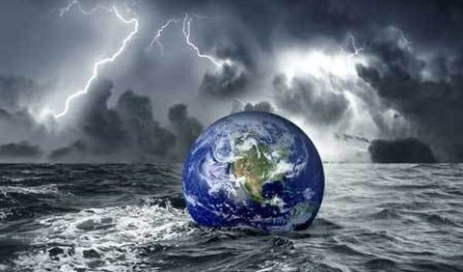
OCHRANA OVZDUŠIA
Ovzdušie a jeho znečisťovanie
Ing. Oliver Macho, PhD.

Slide 2
OVZDUŠIE
Ovzdušie (atmosféra) tvorí plynný obal Zeme. Je základnou zložkou biosféry, bez ktorej by nebol možný život na Zemi.
Vzdušný kyslík je nevyhnutný pre väčšinu živých organizmov a oxid uhličitý obsiahnutý vo vzduchu je potrebný pre rast rastlín.
Slovo atmosféra pochádza z gréčtiny (atmos – para, sfaira – guľa) a je všeobecne používaným výrazom pre plynný obal Zeme.
Atmosféra má predovšetkým plynné zložky, okrem toho obsahuje tuhé zložky (mikroskopické častice, ktoré tvoria atmosferický aerosól) a kvapalnú zložku (dážď, hmla).

Slide 3
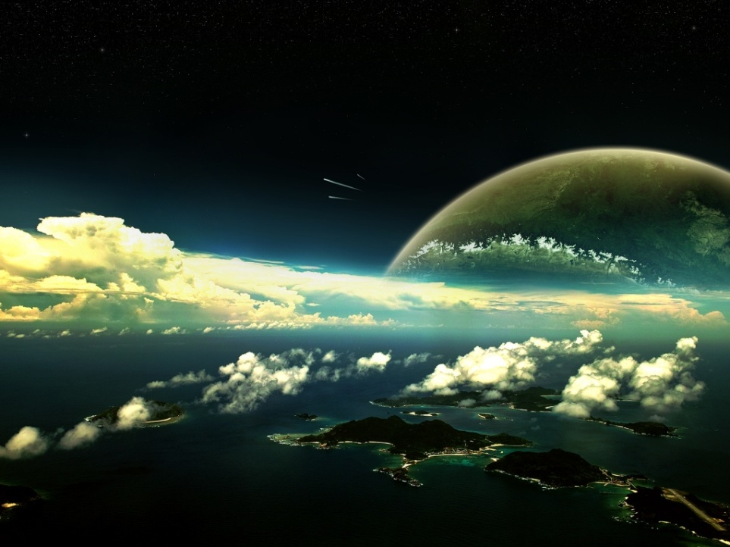
ŠTRUKTÚRA ATMOSFÉRY
Vrstvy ovzdušia majú rôznu teplotu, predovšetkým preto, lebo slnečné žiarenie sa jednotlivými vrstvami nepohlcuje rovnako.
Podľa tohto kritéria sa vzdušný obal Zeme rozdeľuje na 5 základných oblastí: troposféru, stratosféru, mezosféru, termosféru a exosféru.

Slide 4
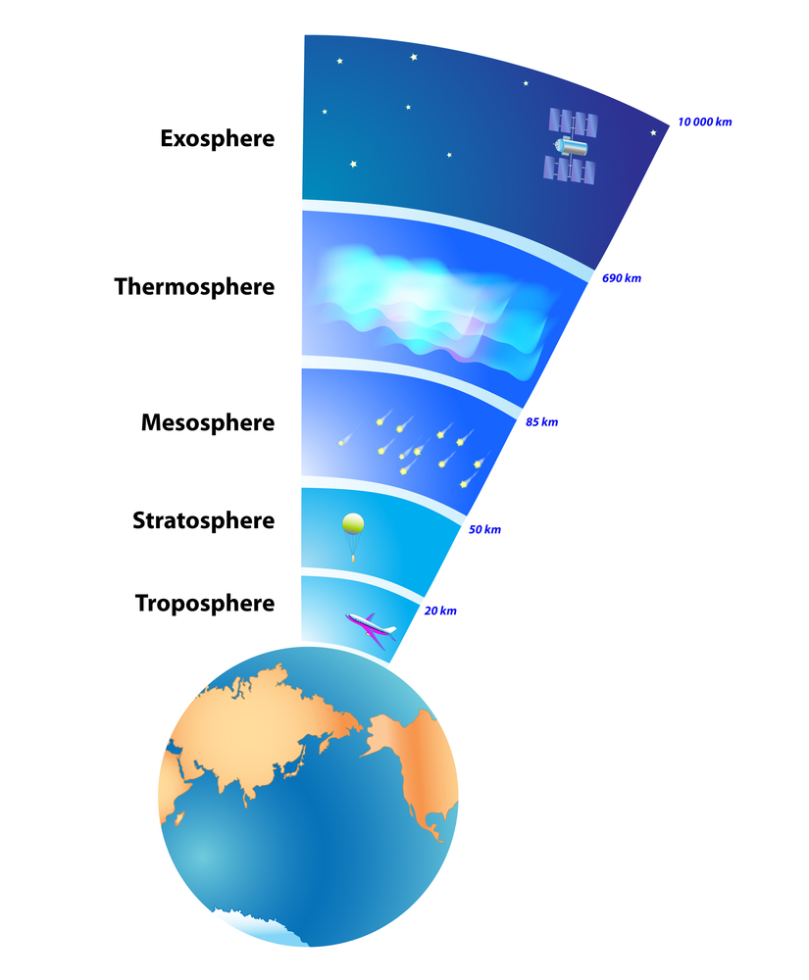
ŠTRUKTÚRA ATMOSFÉRY

Slide 5
TROPOSFÉRA
Troposféra (z gréckeho tropos – zmena) je najbližšou, a tým pre život najdôležitejšou časťou atmosféry.
Siaha od povrchu Zeme do výšky 8 – 17 km (v závislosti od zemepisnej šírky a od ročného obdobia).
Najmenšiu výšku dosahuje v zimnom období nad pólmi a najväčšiu v letnom období nad rovníkom.
Nad troposférou sa teplota vzduchu v úzkej oblasti stabilizuje (tropopauza) a nad ňou začína stúpať.

Slide 6
STRATOSFÉRA
Stratosféra (z latinského stratum – pokrývka) je oblasť nad tropopauzou. Siaha do výšky približne 50 km.
Od hranice tropopauzy do výšky okolo 32 km je vzostup teploty. Vo výške 50 km teplota dosahuje asi 0°C. Táto oblasť sa často nazýva ozonosféra.
Ozón intenzívne pohlcuje časť ultrafialového slnečného žiarenia, výsledkom čoho je zohrievanie zriedených a prakticky suchých más vzduchu.

Slide 7
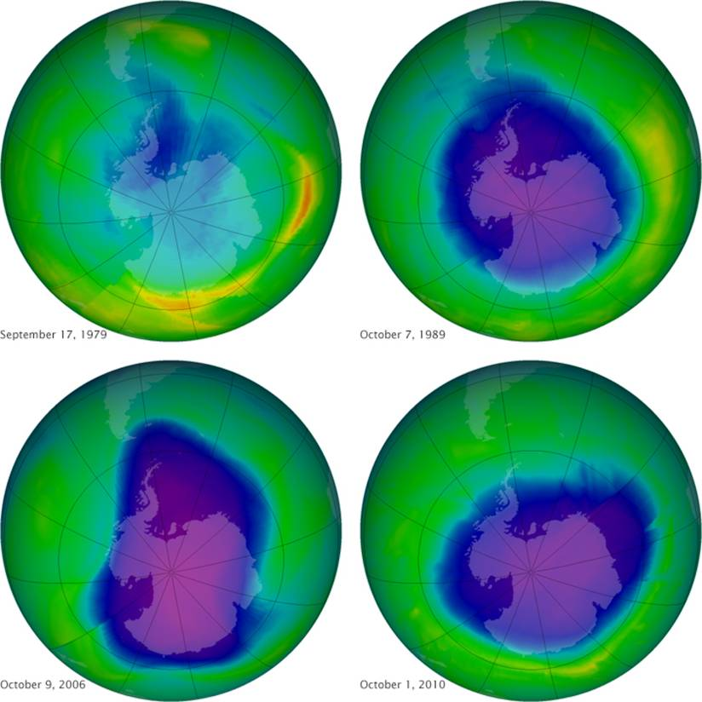
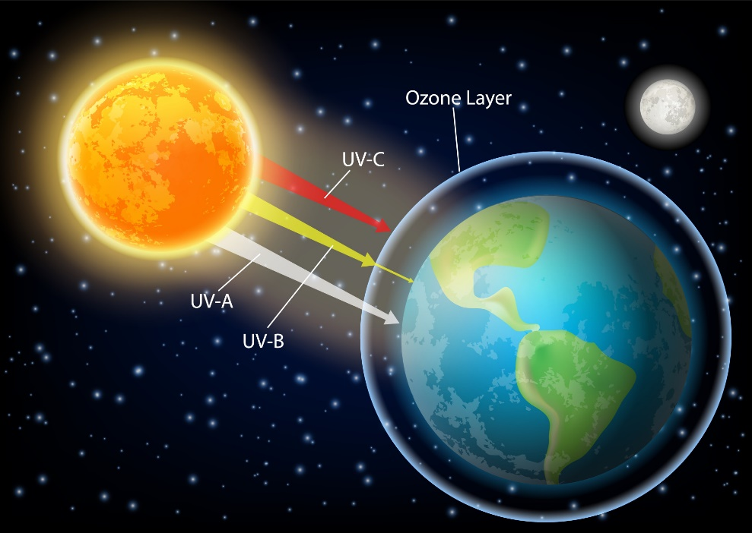
Ozónová vrstva

Slide 8
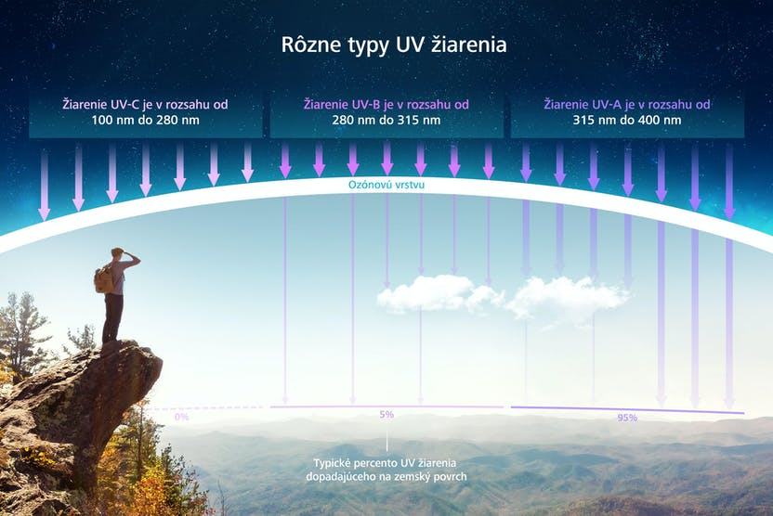
UV žiarenie
Žiarenie UV-C
Toto žiarenie (100 až 280 nm) preniká do našej pokožky a sietnice len minimálne, ale veľká dávka môže napriek tomu spôsobovať červenú pokožku a bolestivý očný zápal. Žiarenie UV-C tiež ničí bunky a z tohto dôvodu sa používa ako umelý dezinfekčný prostriedok. No aj keby bolo žiarenie UV-C škodlivé, nemusíte prijímať žiadne zvláštne opatrenia, pretože ozónová vrstva ho kompletne absorbuje, dokonca aj v tých oblastiach, kde bola poškodená.
Žiarenie UV-A/UV-B
Žiarenie UV-A (315 až 400 nm) a UV-B (280 až 315 nm) pôsobia na telo podobne. Môžu spôsobovať akútne strednodobé až dlhodobé poškodenia.

Slide 9
UV žiarenie
Akútne poškodenie
Mierna dávka lúčov UV-A a UV-B opaľuje pokožku, ale vysoké dávky môžu spôsobovať červenanie, vyrážky, alergie alebo úpaly, napríklad na očných viečkach. Žiarenie UV-B môže spôsobiť akútnu fotokeratitídu (známu aj ako UV keratitídu), čo je druh poškodenia rohovky.
Strednodobé poškodenie
UV žiarenie môže viesť ku konjunktivitíde (zápal spojiviek).
Dlhodobé poškodenie
Žiarenie UVA môže urýchľovať starnutie pokožky (fotostarnutie) a zhoršovať našu schopnosť vidieť. Je tiež podozrenie, že žiarenie UVA spôsobuje rakovinu očného viečka, spúšťa nebezpečné zmeny rohovky a môže viesť až ku katarakte. Katarakta je príčinou až 48 percent všetkých prípadov slepoty na celom svete – a v prípade asi 20 percent toto ochorenie spôsobuje alebo obnovuje UV žiarenie. Existujú aj ukazovatele, že žiarenie UVA a UVB by mohlo byť čiastočne zodpovedné za melanóm. Rastúce tkanivo na spojivke a na okraji rohovky predstavujú typické príznaky nadmerného pôsobenia UV žiarenia.

Slide 10
MEZOSFÉRA
Mezosféra – oblasť nad stratopauzou do výšky asi 80 km. Tu sa teplota opäť znižuje.
V najvyšších oblastiach mezosféry teplota dosahuje –80°C.
V mezosfére sa nachádza do 1% všetkého vzduchu. Rýchlosť premiešavania vzduchových más dosahuje stovky kilometrov za hodinu.

Slide 11
TERMOSFÉRA
Termosféra sa nachádza nad mezopauzou a siaha do výšky 800 km. Pre termosféru je typický vzrast teploty s výškou. Hustota vzduchu je tu minimálna.
Okrem vysokých „teplôt“ je pre termosféru i exosféru charakteristická značná ionizácia molekúl vyvolaná účinkom kozmického žiarenia.
Termosféra je z týchto dôvodov elektricky vodivá.

Slide 12
EXOSFÉRA
V exosfére sa ďalej zvyšuje zriedenie a rýchlosť pohybujúcich sa molekúl vzduchu, ktoré dosahujú hodnoty okolo 12 km.s⁻¹.
Táto rýchlosť zodpovedá za „pozemských“ podmienok teplote okolo 1800°C a umožňuje molekulám prekonať zemskú gravitáciu a unikať do medziplanetárneho priestoru.
Termosféra a exosféra, na rozdiel od nižších vrstiev atmosféry, utvárajú oblasť s vysokým stupňom ionizácie molekúl.

Slide 13
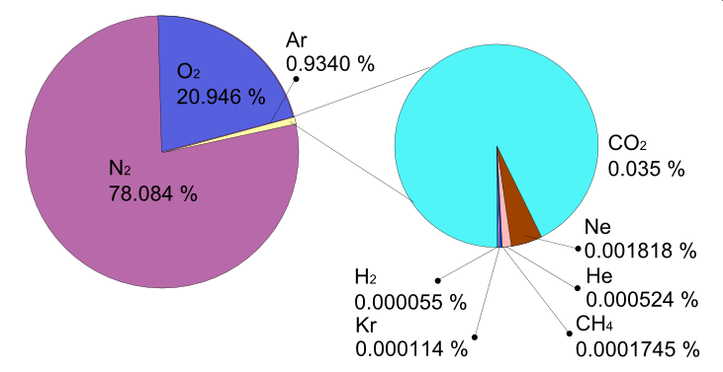
ZLOŽENIE VZDUCHU
Chemické zloženie zemskej atmosféry je výsledkom dlhých geologických a biologických procesov za stáleho intenzívneho pôsobenia slnečného žiarenia.
Atmosféru tvorí zmes niekoľkých plynov, ktoré si zachovávajú do značných výšok približne stály pomer: asi 78 % dusíka, 21 % kyslíka, 0,93 % argónu, 0,03 % oxidu uhličitého a nepatrné množstvá iných vzácnych plynov, ako sú hélium, neón a kryptón.

Slide 14
ZNEČISTENIE OVZDUŠIA
Znečisťovanie ovzdušia znamená vypúšťanie (vnášanie emisií) znečisťujúcich látok do atmosféry. Tieto látky priamo alebo po chemických zmenách v ovzduší, prípadne v spolupôsobení s inou látkou (synergicky) nepriaznivo ovplyvňujú životné prostredie.
Pri širšom chápaní znečisťovania ovzdušia do znečisťujúcich zložiek zahrňujeme i škodlivé elektromagnetické žiarenie, hluk, teplo atď.

Slide 15
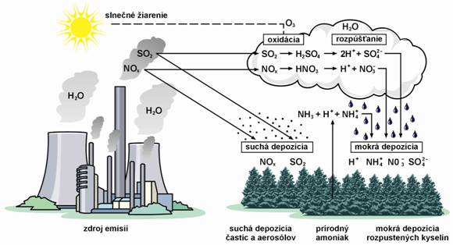
ZNEČISTENIE OVZDUŠIA

Slide 16
DRUHY ZNEČISTENIA
Ovzdušie sa znečisťuje buď pri vypúšťaní rôznych látok do atmosféry alebo pri dejoch prebiehajúcich priamo v ovzduší (napr. chemické reakcie).
Z hľadiska miesta vzniku rozlišujeme primárne znečisťovanie, ktorým rozumieme úlet škodlivín zo zdrojov (emisia) a sekundárne znečisťovanie, ktorým rozumieme chemické zmeny niektorých látok, prebiehajúce pri šírení exhalátov (transmisia) v atmosfére.

Slide 17
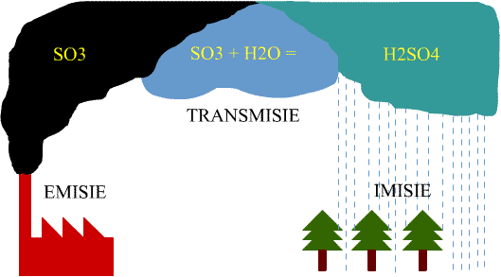
DRUHY ZNEČISTENIA

Slide 18
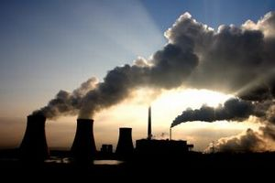
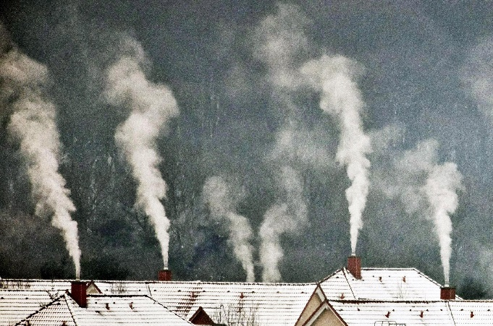
VPLYV ČLOVEKA NA OVZDUŠIE
Človek ovplyvňuje ovzdušie intenzívne, mnohostranne a väčšinou negatívne. V súčasnosti najohrozenejšou zložkou prírodného prostredia je práve ovzdušie a jeho znečistenie rýchlo vzrastá.
Znečistenie ovzdušia nie je však nevyhnutným výsledkom každej priemyselnej a inej ľudskej činnosti. Ako dokazujú skúsenosti, kvalifikovaným a zodpovedným prístupom k ochrane ovzdušia môžeme zachovať čisté ovzdušie aj pre budúce generácie.

Slide 19
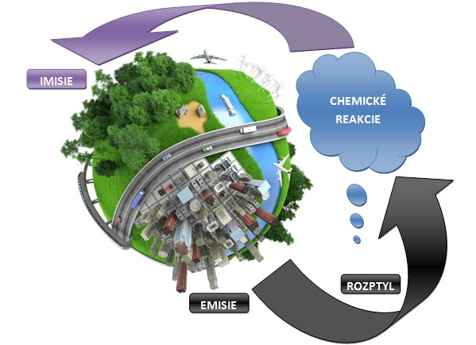

Slide 20
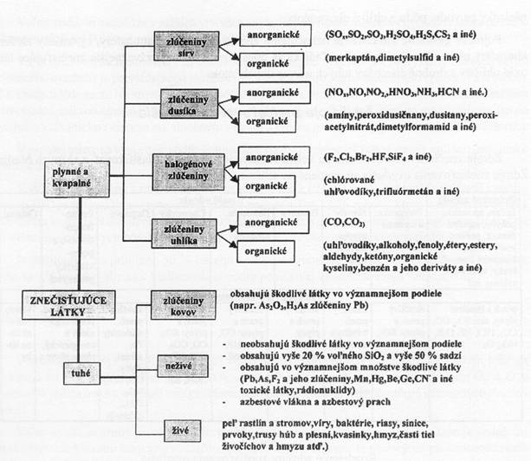
ZNEČISŤUJÚCE LÁTKY V OVZDUŠÍ

Slide 21
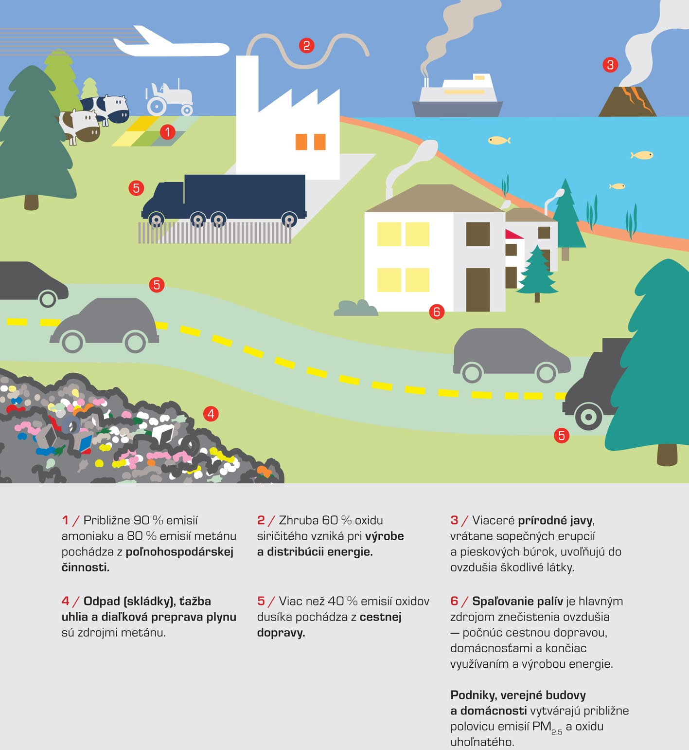
ZNEČISŤUJÚCE LÁTKY V OVZDUŠÍ

Slide 22
LOKÁLNE ZNEČISTENIE OVZDUŠIA
Lokálne znečistenie ovzdušia sa vzťahuje na územie s plochou jednotiek až desiatok km² (znečistenie ovzdušia miest a priemyselných oblastí). Úroveň koncentrácií znečisťujúcich látok je vysoká, prejavujú sa výrazné denné a sezónne zmeny.
Tieto zmeny sú vyvolané zmenami miestnych emisných a meteorologických podmienok.
Hlavnými zdrojmi lokálneho znečistenia ovzdušia sú exhaláty z miestneho priemyslu, stavebníctva, energetiky, automobilovej dopravy, domáceho vykurovania a zneškodňovania odpadov.

Slide 23
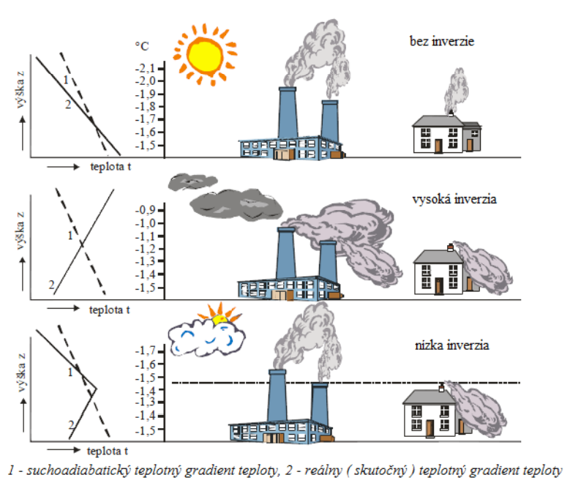
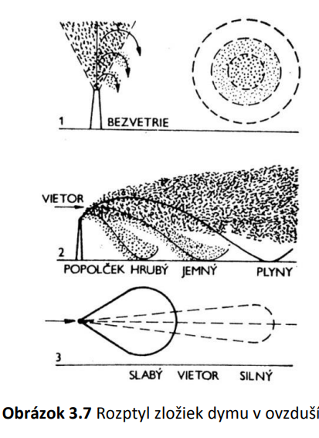
LOKÁLNE ZNEČISTENIE OVZDUŠIA

Slide 24
REGIONÁLNE ZNEČISTENIE OVZDUŠIA
Znečistenie ovzdušia spodnej troposféry celých územných celkov až častí kontinentov sa označuje ako regionálne znečistenie. Negatívne následky regionálneho znečistenia možno pozorovať až do vzdialenosti vyše 1000 km od zdroja znečistenia.
Vo vyspelých priemyselných krajinách sa regionálne uplatňujú najmä exhaláty oxidov síry a dusíka. Sledujú sa tiež oxidanty, uhľovodíky a niektoré ťažké kovy.

Slide 25
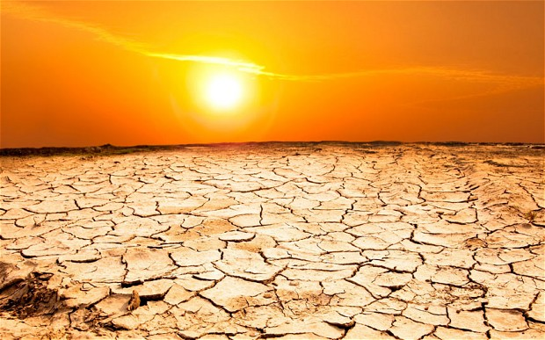
GLOBÁLNE ZNEČISTENIE OVZDUŠIA
Pojmom globálne znečistenie označujeme znečistenie voľnej atmosféry, t.j. zmeny zloženia atmosféry ako celku.
Z globálneho hľadiska sa dnes považujú za najzávažnejšie znečisťujúce látky oxid uhličitý a drobné čiastočky tuhých a kvapalných látok.

Slide 26
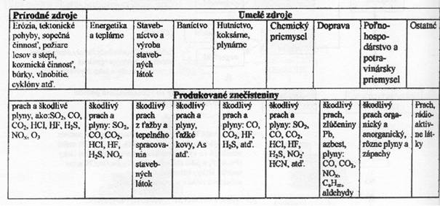
ZDROJE ZNEČISŤOVANIA

Slide 27
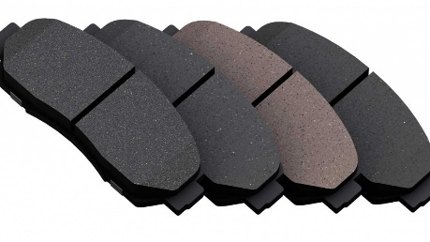
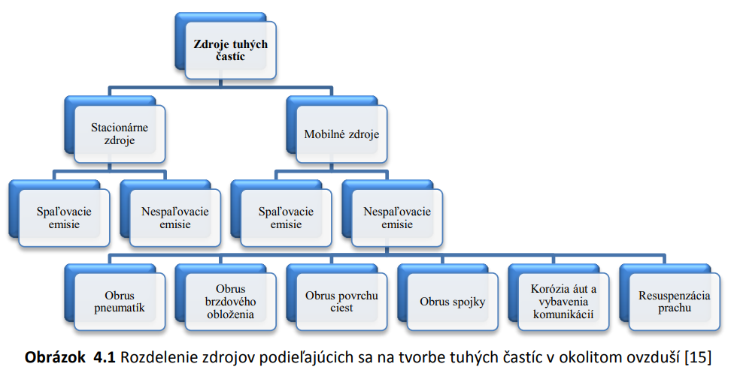
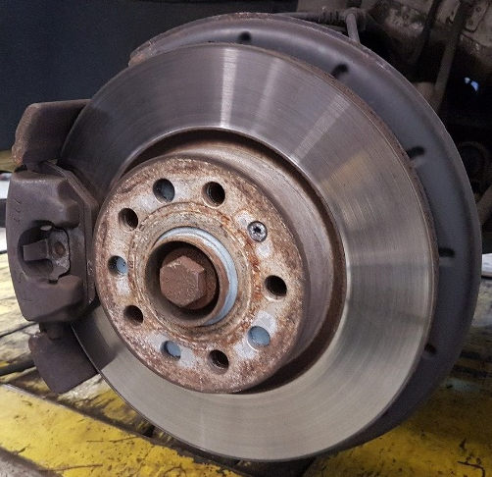
ZDROJE ZNEČISŤOVANIA-TUHÉ ČASTICE

Slide 28
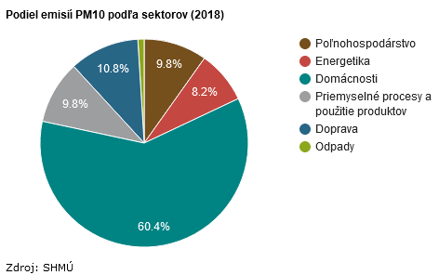
ZDROJE ZNEČISŤOVANIA SLOVENSKO

Slide 29
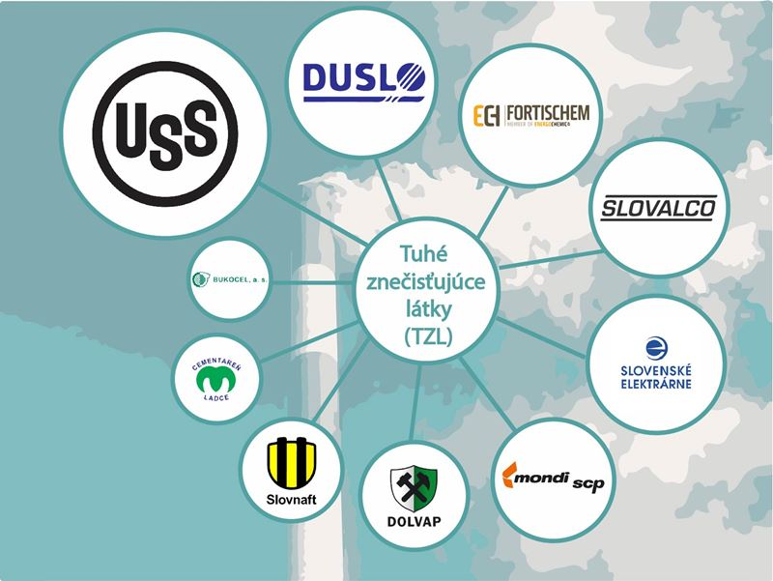
TOP 10 ZNEČISŤOVATELIA SLOVENSKO

Slide 30
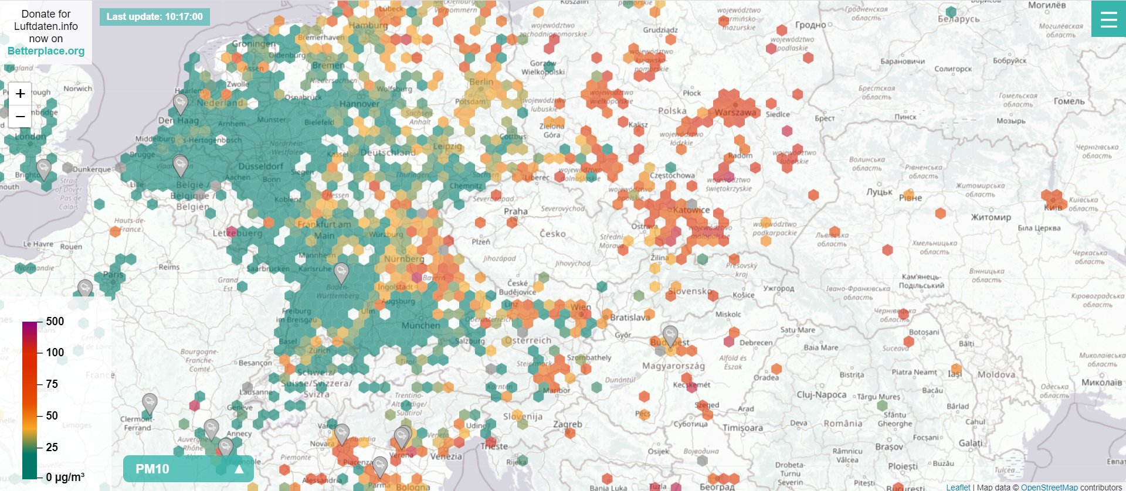
OVZDUŠIE NA SLOVENSKU

Slide 31
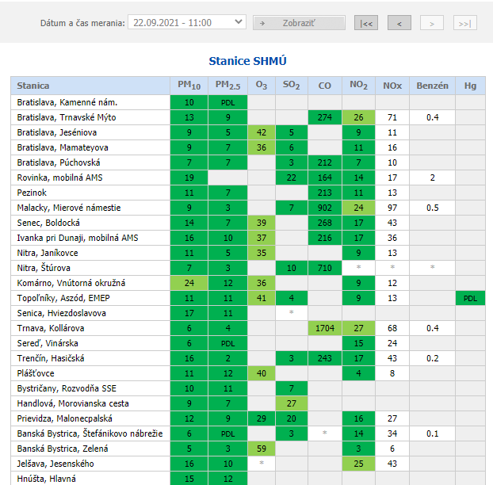
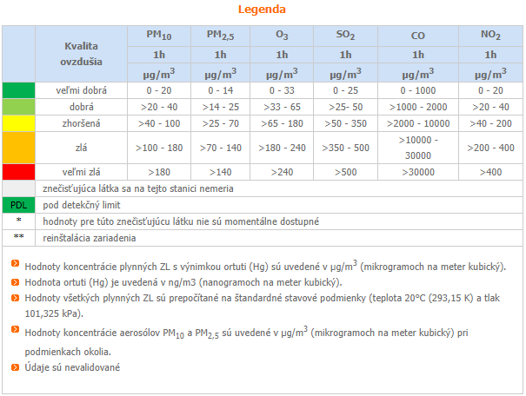
AKTUÁLNE INFO O KVALITE OVZDUŠIA
https://www.shmu.sk/sk/?page=991

Slide 32
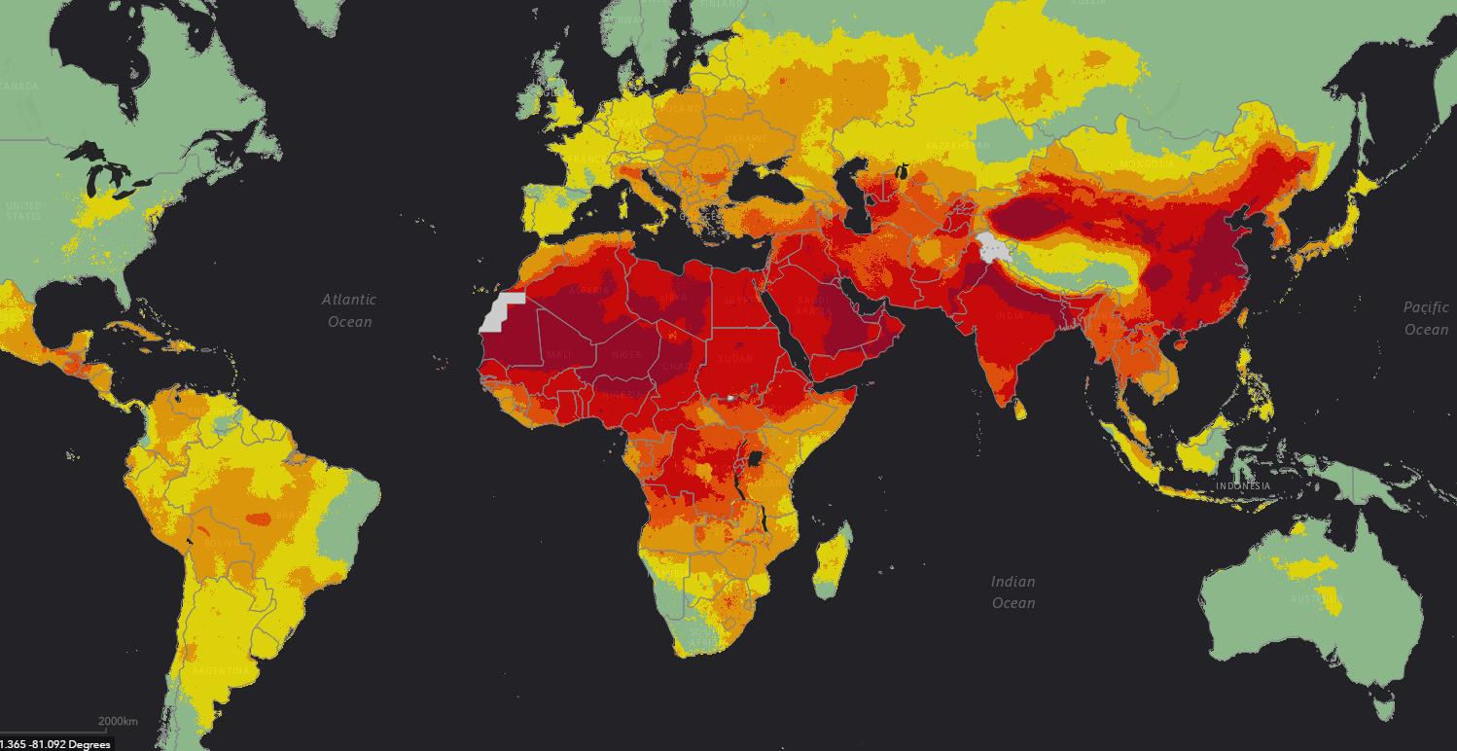
KVALITA OVZDUŠIA SVET

Slide 33
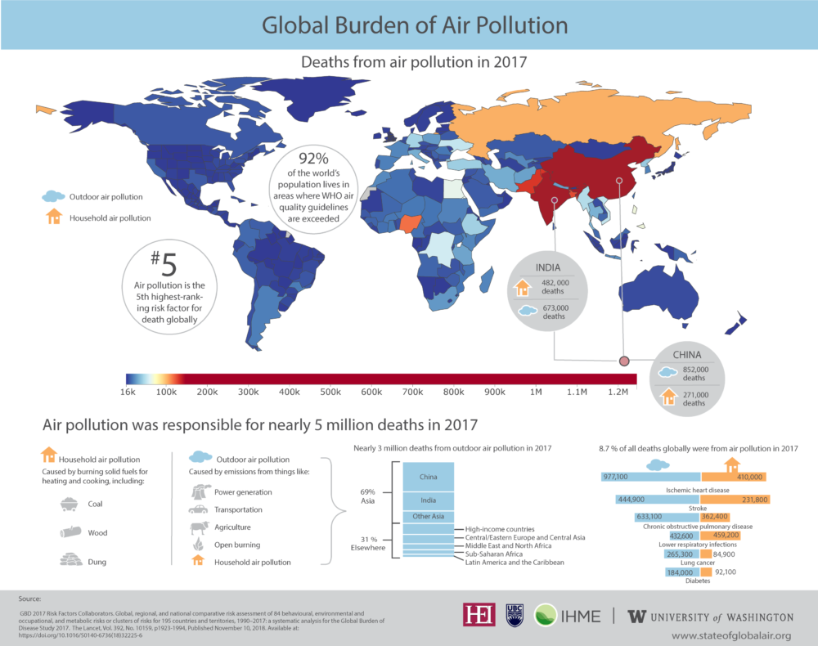
KVALITA OVZDUŠIA SVET

Slide 34
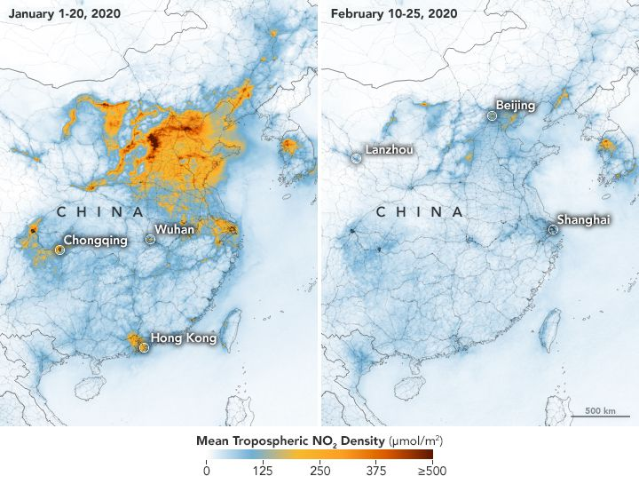
OVZDUŠIE ČÍNA 2020

Slide 35
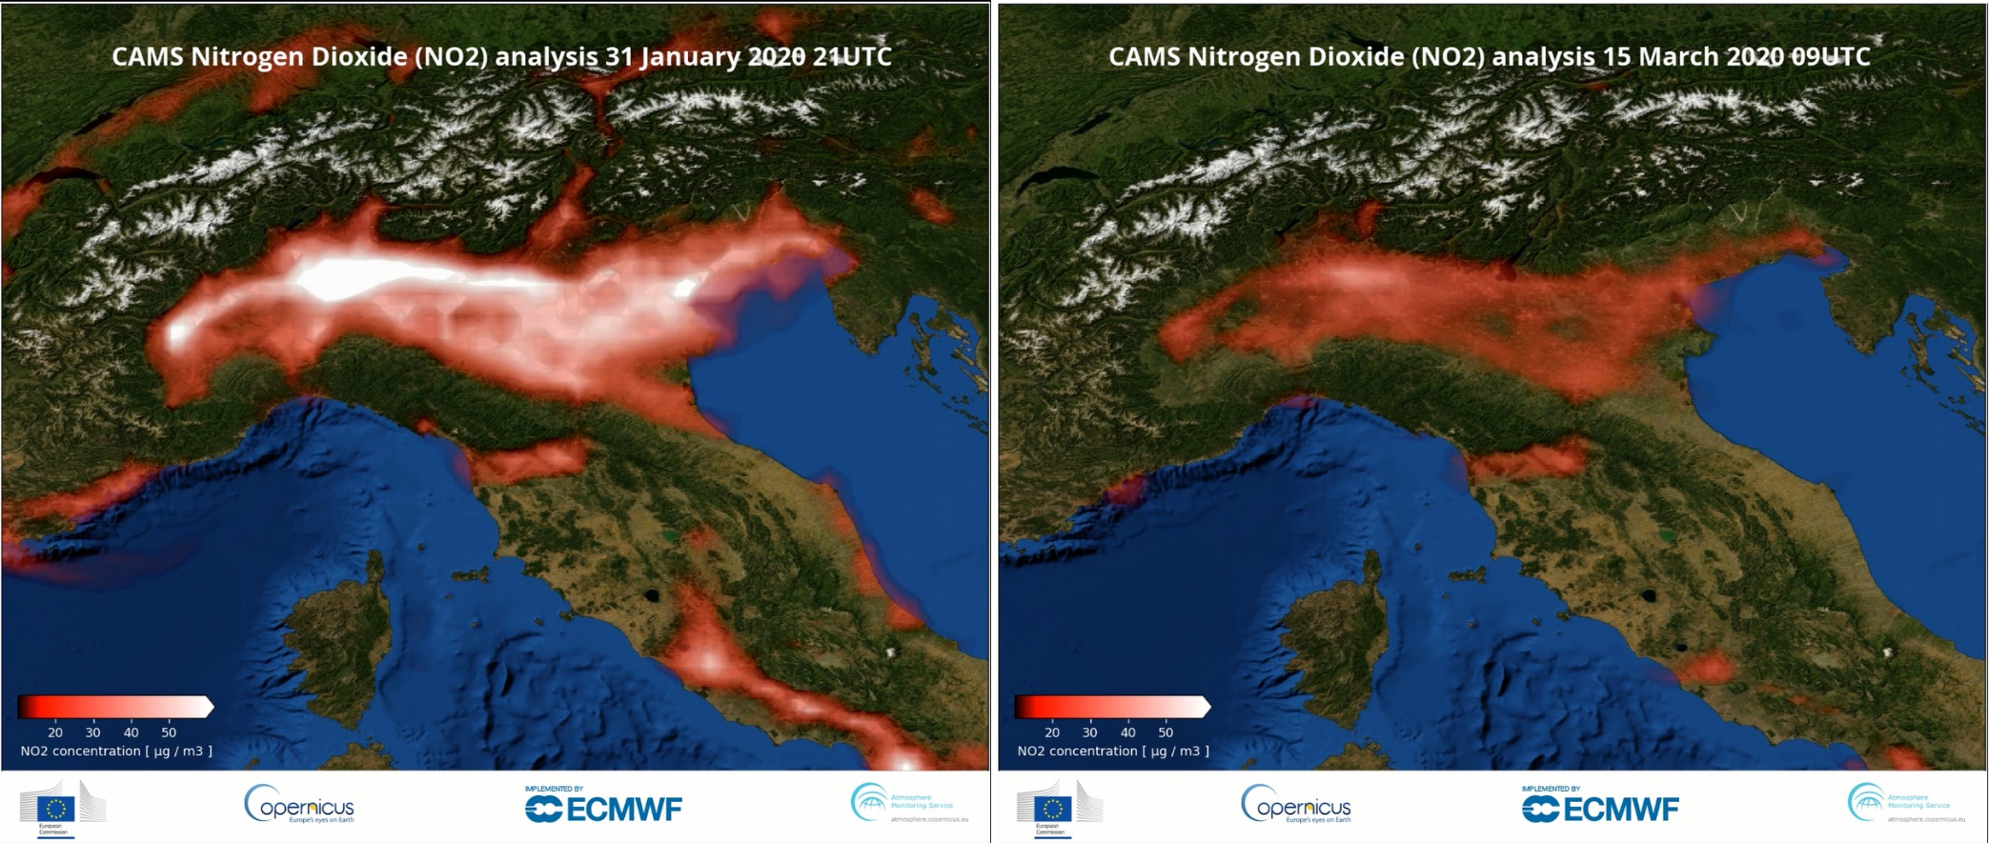
OVZDUŠIE TALIANSKO 2020

Slide 36
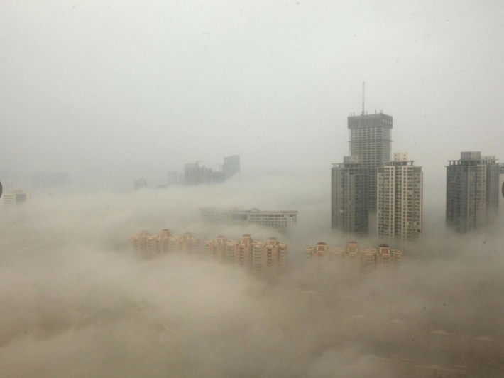
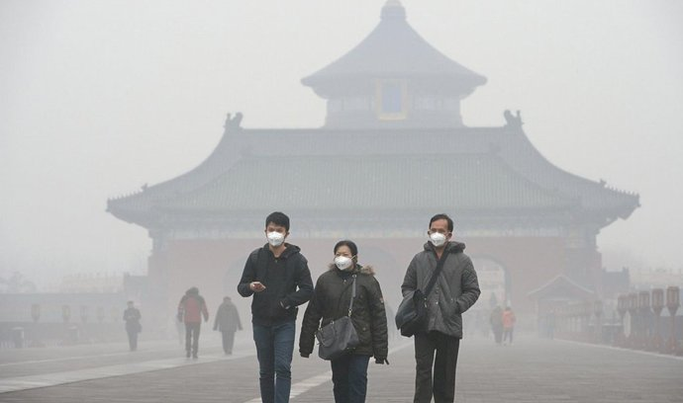
SMOG
Smog je chemické znečistenie atmosféry spôsobené ľudskou činnosťou. Názov pochádza z anglického spojenia dvoch slov smoke (dym) a fog (hmla). Ide o jav v priebehu ktorého je atmosféra obohatená o častice, ktoré v nej normálne nie sú, a ktoré sú škodlivé pre zdravie. Moderný smog, ktorý možno nájsť napríklad v Los Angeles, je druh znečistenia pochádzajúci z výfukových plynov spaľovacích motorov automobilov a priemyselných pár. Tie reagujú v atmosfére spolu so slnečným žiarením a vytvárajú sekundárne zlúčeniny, ktoré sa následne miešajú s primárnymi emisiami, a tak vytvárajú fotochemický smog. Znečistenie atmosféry v Los Angeles, Mexico City a v iných mestách je výraznejšie počas inverzie, ktorá zachytí znečistenie pri zemi.

Slide 37
PROCESY ČISTENIA OVZDUŠIA
Znečisťujúce látky sa likvidujú fyzikálnymi, chemickými alebo fyzikálnochemickými procesmi. Najčastejšie operácie, ktorými sa odpadový plyn čistí, sú pranie, sprchovanie, kondenzácia, filtrácia, odstreďovanie, ionizovanie, atď.
Z fyzikálno-chemických procesov, ktoré sa najčastejšie používajú na zneškodňovanie znečisťujúcich látok možno uviesť usadzovanie dispergovaných častíc, sorpciu (absorpcia - pohlcovaním v objeme látky, adsorpcia - pohlcovaním plynnej alebo kvapalnej látky povrchovou vrstvou inej látky), termickú, prípadne katalytickú oxidáciu (spaľovanie) alebo redukciu znečisťujúcich látok a kondenzáciu.

Slide 38
ODLUČOVAČE
suché mechanické odlučovače (usadzovacia komora, žalúziový odlučovač, vírový odlučovač - cyklón),
mokré mechanické odlučovače (sprchové veže, hladinové odlučovače, mokré vírové odlučovače, penové odlučovače, prúdové odlučovače),
filtre pre priemyselnú filtráciu emisií (filtračný materiál je tvorený filtračnými textíliami, zrnitými vrstvami a poréznymi hmotami)
elektrické odlučovače (pre čistenie spalín, priemyslových emisií aj vetracieho vzduchu od atmosférického prachu).

Slide 39
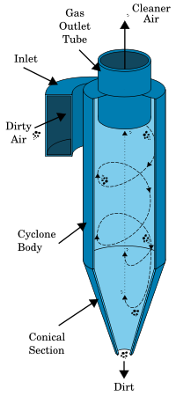
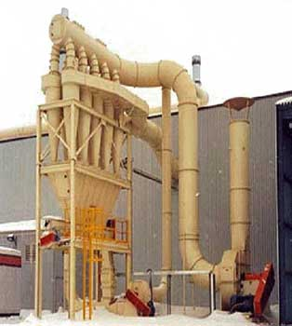
CYKLÓNY

Slide 40
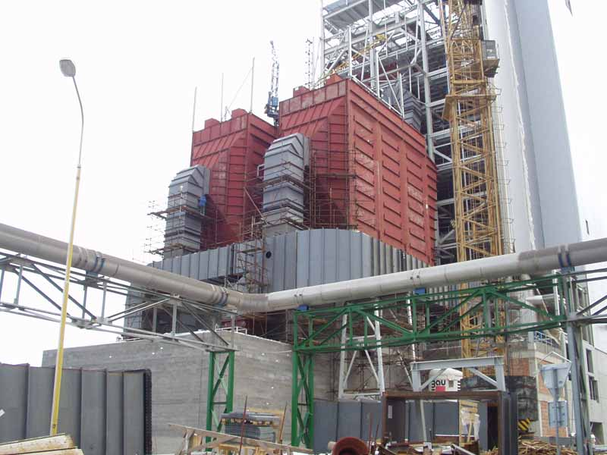
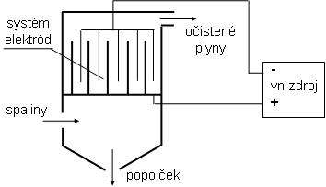
ELEKTRICKÉ ODLUČOVAČE

Slide 41
ABSORPCIA
Absorpcia v je proces rozpúšťania či pohlcovania plynnej látky v kvapaline alebo pevnej látke, tzv. absorbente. Na rozdiel od adsorpcie, kde je účinný len povrch adsorbentu, je charakteristická tým, že sa rozpúšťaný plyn rozptýli rovnomerne v celom objeme absorbentu.
Absorpcia môže byť vratná alebo nevratná:
vratná je vtedy, ak je plyn v absorbente viazaný len slabými fyzikálnymi väzbami a nedochádza k chemickej reakcií s absorbentom
nevratná je vtedy, ak dôjde k chemickej reakcii s absorbentom – napr. CO₂ + Ca (OH)₂ → CaCO₃ + H₂O

Slide 42
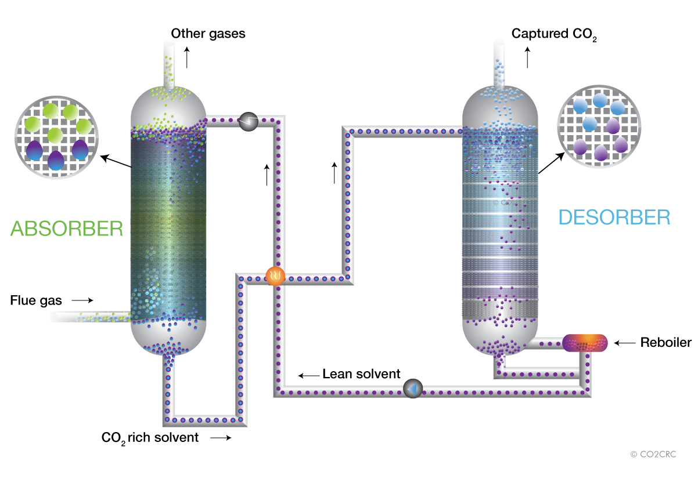
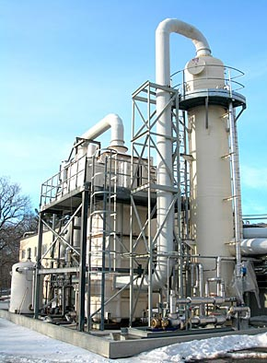
ABSORBÉRY

Slide 43
ADSORPCIA
Adsorpcia je heterogénna reakcia, pri ktorej sa molekuly plynu (adsorbát) zachytávajú na pevnom povrchu (adsorbent), ktorý uprednostňuje určité látky pred inými, a tak ich odstraňuje z výtokových prúdov.
Sily, ktorými sa látka zachytáva, majú fyzikálnu alebo chemickú povahu. Ak je povrch pokrytý takmer na 100 %, adsorbovaný materiál sa desorbuje ako súčasť obnovovania adsorbenta.
Desorpcia je opakom adsorpcie. Pri nej prechádza hmota z pevnej látky do plynnej fázy.

Slide 44
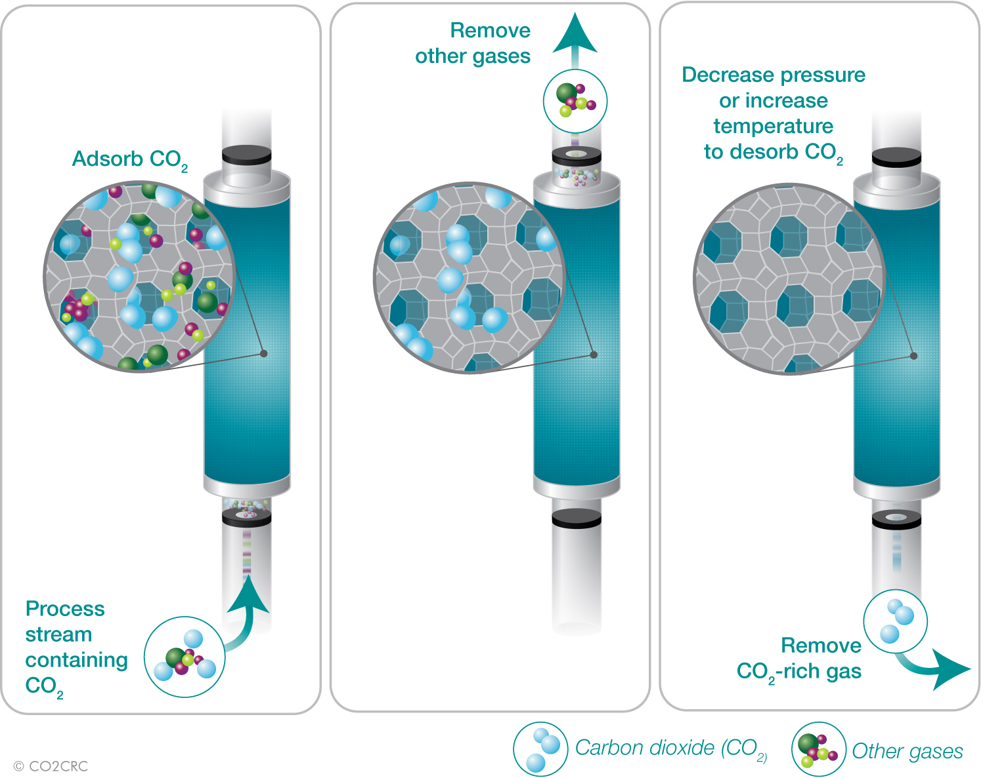
ADSORBÉRY

Slide 45
MEMBRÁNOVÁ SEPARÁCIA
Membránová separácia plynov je založená na selektívnej (výberovej) priepustnosti organických pár pri ich prechode membránou. Organické výpary majú oveľa vyššiu priepustnosť (10- až 100-krát) ako kyslík, dusík, vodík alebo oxid uhličitý.
Prúd odpadového plynu sa stlačí a prechádza cez polopriepustnú membránu. Používajú sa neporézne polymérové membrány, pričom nastáva separácia rozpúšťaním a difúziou v membráne.

Slide 46
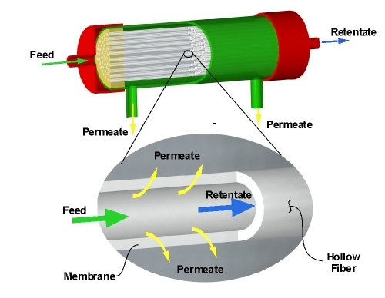
PRINCÍP MEMBRÁNOVEJ SEPARÁCIE

Slide 47
KATALYTICKÉ ČISTENIE PLYNOV
Zariadenia na katalytickú oxidáciu pracujú na veľmi podobnom princípe ako pri tepelnej oxidácii. Hlavný rozdiel je v tom, že plyn po prechode plameňom prechádza cez katalyzátor.
Katalytická oxidácia sa používa na redukciu emisií z rozličných stacionárnych zdrojov. Hlavným zdrojom emisií sú prchavé organické látky z vyparovania rozpúšťadiel.
Katalytická oxidácia sa používa v mnohých oblastiach priemyslu:
stanice prekládky ropy, výrobné výpusty v priemysle
vyrábajúcom syntetické organické chemikálie,
výroba gumených produktov a polymérov,
výroba polyetylénu, polystyrénu a polyesterovej živice.

Slide 48
KATALYTICKÉ ČISTENIE PLYNOV

Slide 49
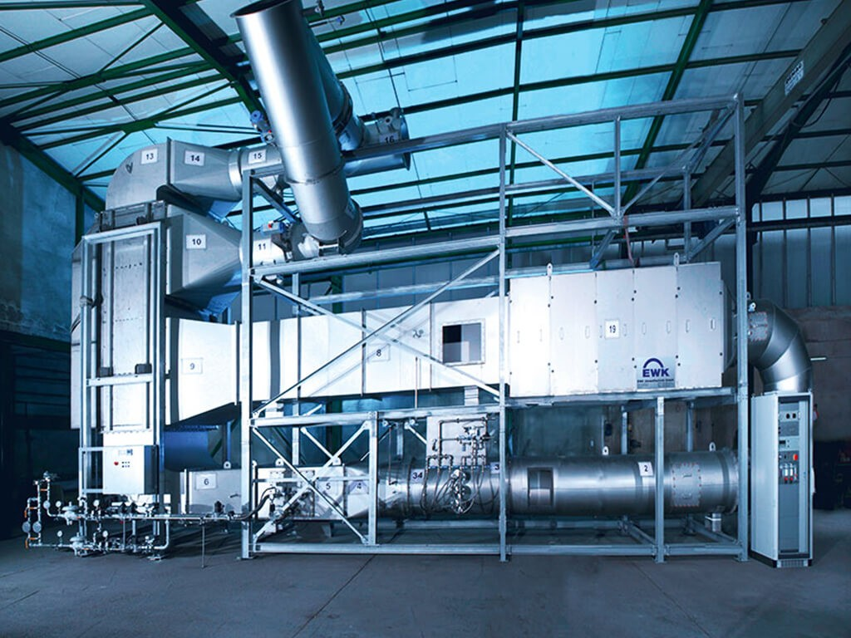
KATALYTICKÉ ČISTENIE PLYNOV

Slide 50
ZÁKLADNÉ POJMY OCHRANY OVZDUŠIA
Znečisťujúca látka – akákoľvek látka vnesená do ovzdušia, alebo v ňom druhotne vznikajúca, ktorá má alebo môže mať po fyzikálnej alebo chemickej premene škodlivý vplyv na zdravie človeka, zvierat a životné prostredie.
Emisný limit – najvyššie prípustné množstvo znečisťujúcich látok vypustených so ovzdušia zo zdroja znečistenia, vyjadrená ako hmotnostná koncentrácia znečisťujúcej látky v odpadovom plyne (mg/m-3), alebo hmotnostný tok znečisťujúcej látky za jednotku času (t/h).
Emisný strop – najvyššia prípustná hodnota znečisťujúcej látky, vyjadrená v jednotkách hmotnosti za jeden rok na určitom mieste, podľa normy.
Imisia – znečistenie ovzdušia, vyjadrené hmotnostnou koncentráciou.

Slide 51
LEGISLATÍVA OCHRANY OVZDUŠIA
V Slovenskej republike je hlavným predpisom na určovanie kvality ovzdušia zákon číslo 137/2010 Z.z. Zákon o ovzduší. Tento zákon upravuje:
a) cieľ v kvalite ovzdušia, hodnotenie kvality ovzdušia a informovanie verejnosti o kvalite ovzdušia,
b) práva a povinnosti osôb pri ochrane ovzdušia pred vnášaním znečisťujúcich látok ľudskou činnosťou a pri obmedzovaní príčin a zmierňovaní následkov znečisťovania ovzdušia,
c)Osvedčovanie odbornej spôsobilosti a povinnosti oprávnených posudzovateľov pri vyhotovovaní odborných posudkov alebo čiastkových odborných posudkov,
d) oprávnené merania, kalibrácie, skúšky a inšpekciu zhody,
e) pôsobnosť orgánov štátnej správy ochrany ovzdušia,
f) správne delikty v oblasti ochrany ovzdušia.

Slide 52
Na účely tohto zákona sa rozumie:
a) ovzduším okolité ovzdušie v troposfére okrem ovzdušia v pracovných priestoroch podľa osobitného predpisu, do ktorých nemá verejnosť pravidelný prístup,
b) znečisťujúcou látkou akákoľvek látka vnášaná ľudskou činnosťou priamo alebo nepriamo do ovzdušia, ktorá má alebo môže mať škodlivé účinky na zdravie ľudí alebo životné prostredie, okrem látky, ktorej vnášanie do životného prostredia je upravené osobitným predpisom,
c) stálym meraním meranie úrovne znečistenia ovzdušia uskutočňované na stálych miestach kontinuálne alebo občasným vzorkovaním, ktoré pri dodržaní cieľov v kvalite údajov určuje úroveň znečistenia ovzdušia,
d) indikatívnym meraním meranie, ktoré spĺňa ciele v kvalite údajov, ktoré sú menej prísne ako tie, ktoré sa vyžadujú pre stále merania,
e) prevádzkovateľom zdroja znečisťovania ovzdušia osoba, ktorá má právo prevádzkovať alebo riadiť zdroj znečisťovania ovzdušia,
f) emisiou každé priame alebo nepriame vypustenie znečisťujúcej látky do ovzdušia,
g) spaľovňou odpadov stacionárne technické zariadenie alebo mobilné technické zariadenie, ktoré slúži na tepelnú úpravu odpadov

Slide 53
Zdroj znečisťovania ovzdušia podľa zákona je:
a) stacionárny zdroj, ktorým je technologický celok, sklad alebo skládka palív, surovín a produktov, skládka odpadov, lom alebo iná plocha s možnosťou zaparenia, horenia alebo úletu znečisťujúcich látok alebo iná stavba, objekt, zariadenie a činnosť, ktorá znečisťuje alebo môže znečisťovať ovzdušie; vymedzený je ako súhrn všetkých zariadení a činností v rámci funkčného celku a priestorového celku,
b) mobilný zdroj, ktorým je pohyblivé zariadenie so spaľovacím motorom alebo iným hnacím motorom, ktorý znečisťuje ovzdušie.
Stacionárne zdroje sa podľa miery ich vplyvu na ovzdušie alebo podľa rozsahu znečisťovania ovzdušia členia na:
a) veľký zdroj, ktorým je osobitne závažný technologický celok,
b) stredný zdroj, ktorým je závažný technologický celok, ak nie je súčasťou veľkého zdroja,
c) malý zdroj, ktorým je ostatný technologický celok, plochy, na ktorých sa vykonávajú práce, ktoré môžu spôsobovať znečisťovanie ovzdušia, skládky palív, surovín, produktov a odpadov a stavby, zariadenia a činnosti znečisťujúce ovzdušie, ak nie sú súčasťou veľkého zdroja alebo stredného zdroja.

Slide 54
Prípustnú úroveň znečisťovania ovzdušia určujú:
a)emisné limity,
b)technické požiadavky a podmienky prevádzkovania stacionárnych zdrojov,
c)národné emisné stropy,
d)emisné kvóty.

Slide 55
Hodnotenie kvality ovzdušia sa vykonáva:
a) stálym meraním v aglomeráciách alebo v zónach, kde je úroveň znečistenia ovzdušia danou znečisťujúcou látkou vyššia ako horná medza na hodnotenie úrovne znečistenia ovzdušia, a ak ide o arzén, kadmium, nikel a benzo(a)pyrén, aj v zónach a aglomeráciách, v ktorých je úroveň znečistenia ovzdušia medzi hornou medzou a dolnou medzou na hodnotenie úrovne znečistenia ovzdušia; stále meranie môže byť doplnené modelovacími technikami alebo indikatívnymi meraniami s cieľom poskytnúť primerané informácie o priestorovom rozložení kvality ovzdušia,
b) kombináciou stálych meraní, indikatívnych meraní a modelovacích techník v aglomeráciách a zónach, v ktorých úroveň znečistenia ovzdušia je rovnaká alebo vyššia ako dolná medza na hodnotenie úrovne znečistenia ovzdušia a rovnaká alebo nižšia ako horná medza na hodnotenie úrovne znečistenia ovzdušia,
c) kombináciou stálych meraní, indikatívnych meraní a modelovacích techník v aglomeráciách a zónach, v ktorých je úroveň znečistenia ovzdušia v reprezentatívnom časovom období medzi hornou medzou a dolnou medzou na hodnotenie úrovne znečistenia ovzdušia, ak ide o arzén, kadmium, nikel a benzo(a)pyrén,
d) modelovacími technikami alebo technikami objektívneho odhadu v aglomeráciách a zónach, v ktorých úroveň znečistenia ovzdušia je nižšia ako dolná medza pre hodnotenie úrovne znečistenia ovzdušia.

Slide 56
Ďalšie zákony súvisiace s ochranou ovzdušia:
Zákon č. 414/2012 Z. z. o obchodovaní s emisnými kvótami a o zmene a doplnení niektorých zákonov
Zákon č. 401/1998 Z. z. o poplatkoch za znečisťovanie ovzdušia
Vyhláška Ministerstva životného prostredia Slovenskej republiky č. 314/2010 Z. z., ktorou sa ustanovuje obsah programu znižovania emisií zo stacionárnych zdrojov znečisťovania ovzdušia a obsah údajov a spôsob informovania verejnosti
Vyhláška Ministerstva životného prostredia Slovenskej republiky č. 410/2012 Z. z., ktorou sa vykonávajú niektoré ustanovenia zákona o ovzduší v znení vyhlášky Ministerstva životného prostredia Slovenskej republiky č.270/2014 Z. z.

Slide 57
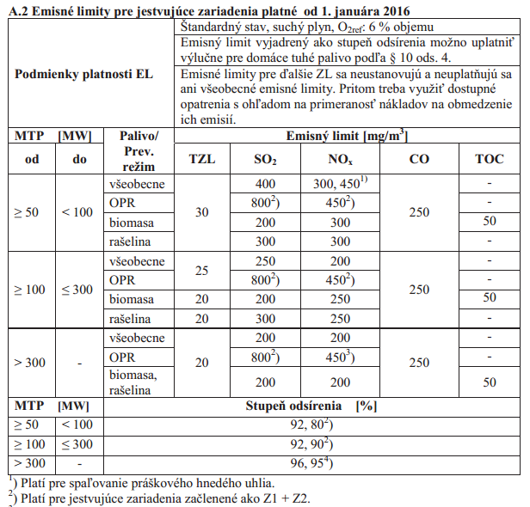

Slide 58
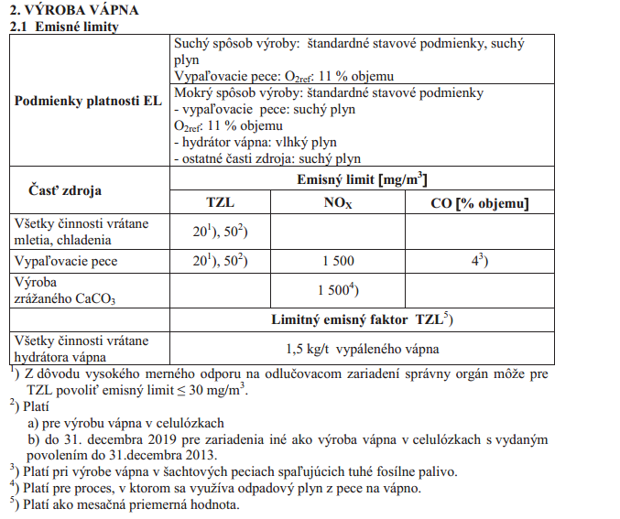

Slide 59
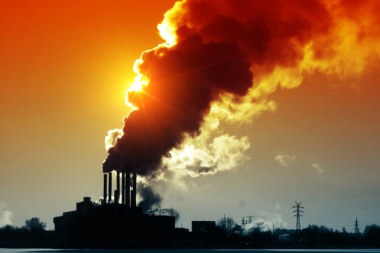
ĎAKUJEM ZA POZORNOSŤ

Slide 60
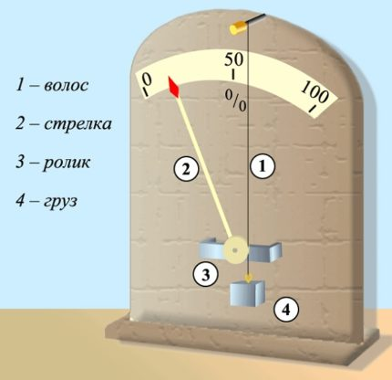
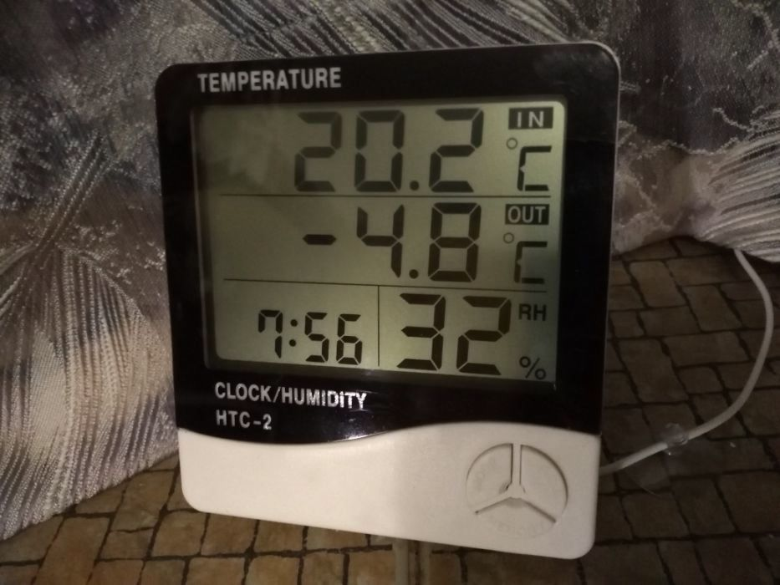
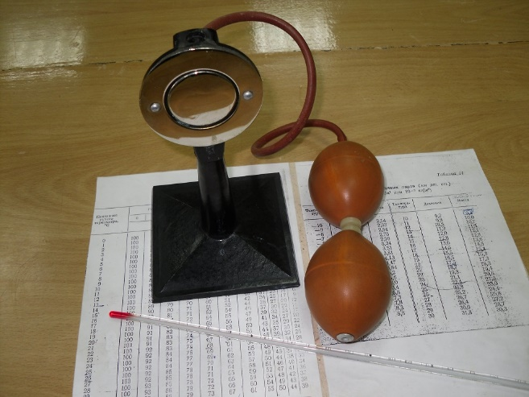
Vlhkomery
Podľa princípu:
Filmové
Vlasové
Kapacitné
Odporové
Kondenzačné
Psychrometrické a iné
Podľa konštrukcie
Mechanické (číselník)
Elktronické (displej)

Slide 61
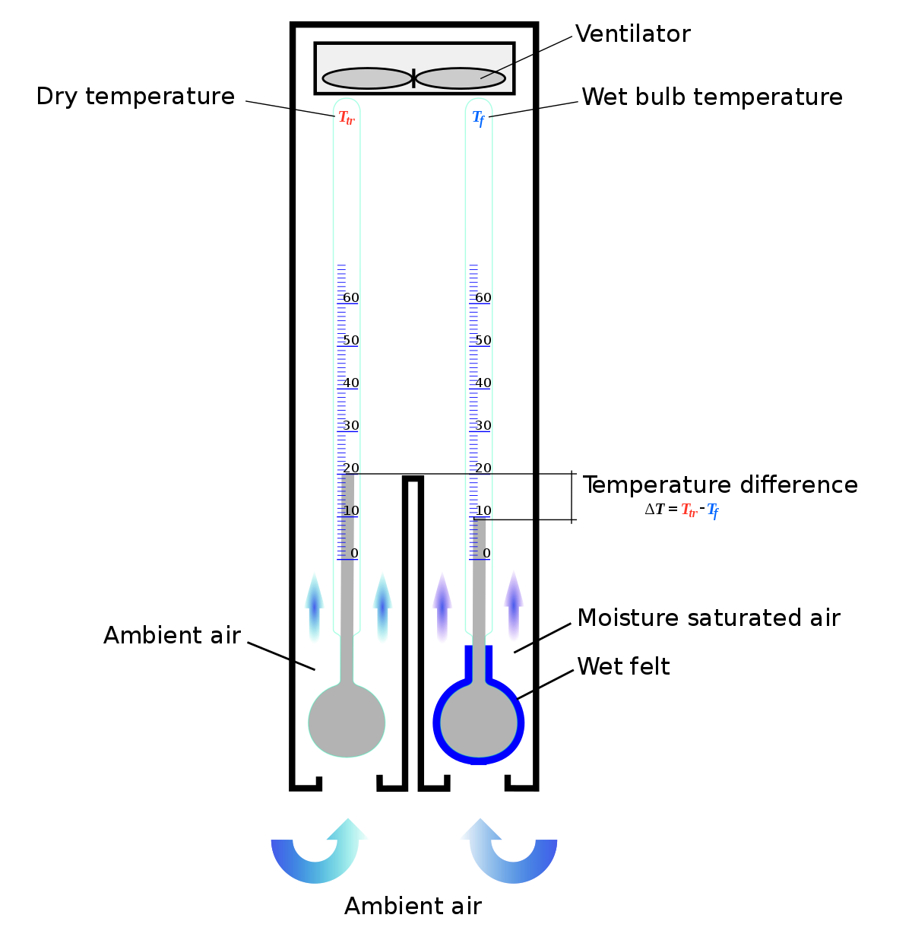
Assmann psychrometer

Slide 62
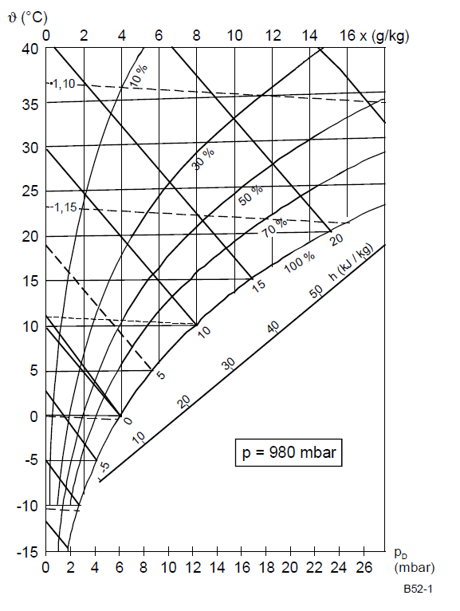
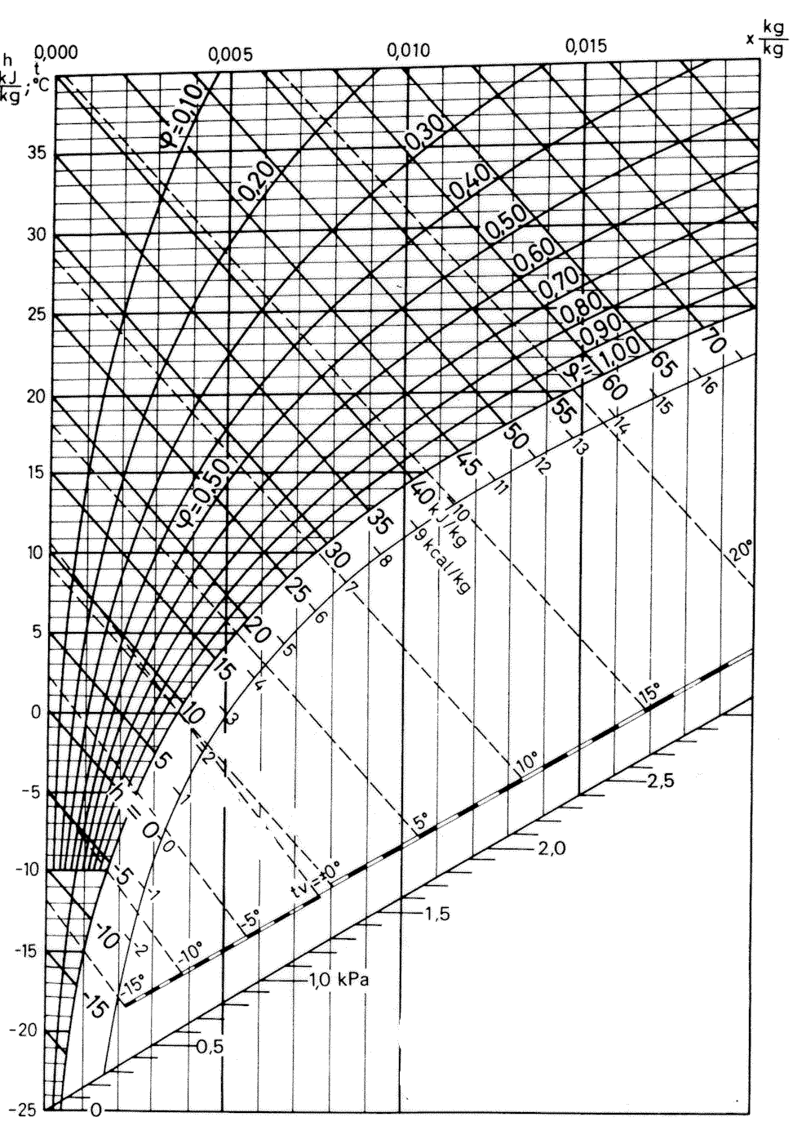
MOLLIEROV DIAGRAM h-x
https://www.qpro.cz/Mollieruv-diagram

Slide 63
Stupnice teploty

Slide 64
Merná vlhkosť

Slide 65
Krivka nasýtenia

Slide 66
Teplota rosného bodu

Slide 67
Krivka konštantnej relatívnej vlhkosti

Slide 68
Krivka konštantnej entalpie

Slide 69
Teplota vlhkého teplomera

Slide 70
MOLLIEROV DIAGRAM h-x
https://www.qpro.cz/Mollieruv-diagram

